Slide 1

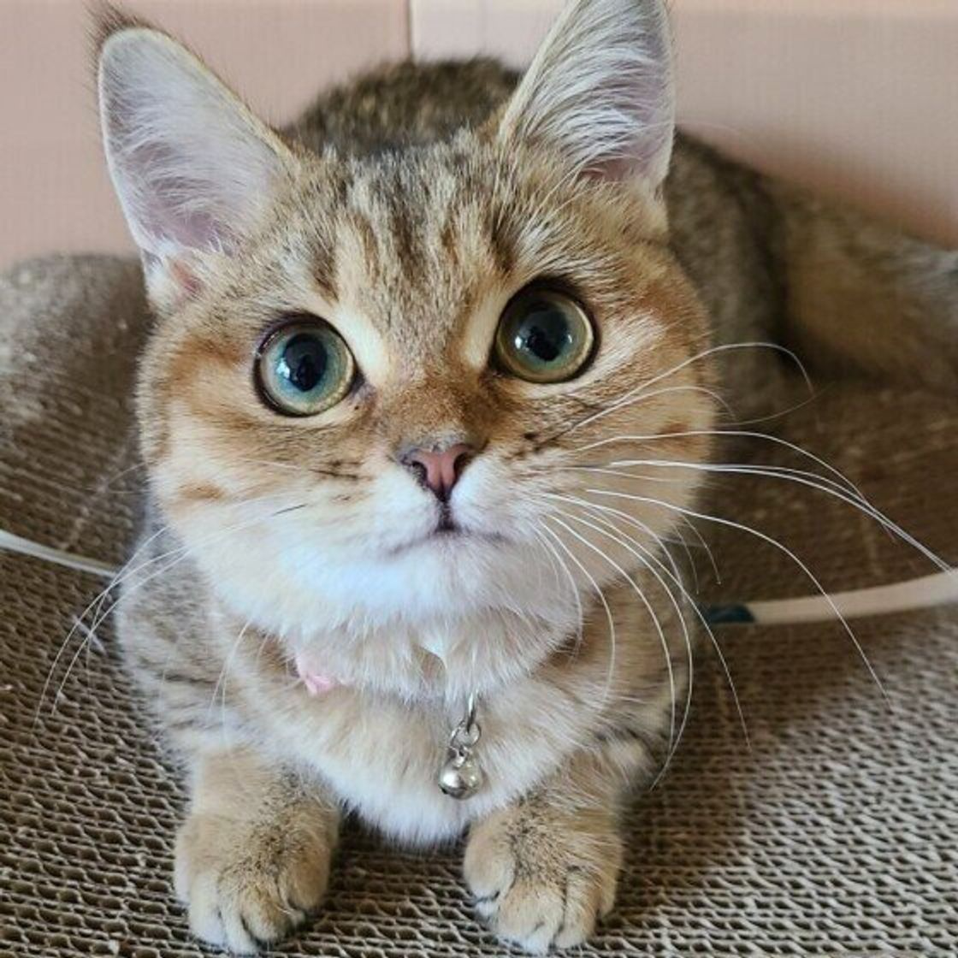
猫の良さ
猫はとても可愛いです。
意外と甘えん坊
自由な姿も癒し
とにかく可愛い

